Slide 1
REWEAVE
Sistema de Separación de Fuentes Musicales
Samuel Santiago Falla Alfaro

Slide 2
Agenda
Vista Lógica
Vista de Componentes
Requerimientos No Funcionales
Vista de Procesos
Vista Física
Escenarios

Slide 3
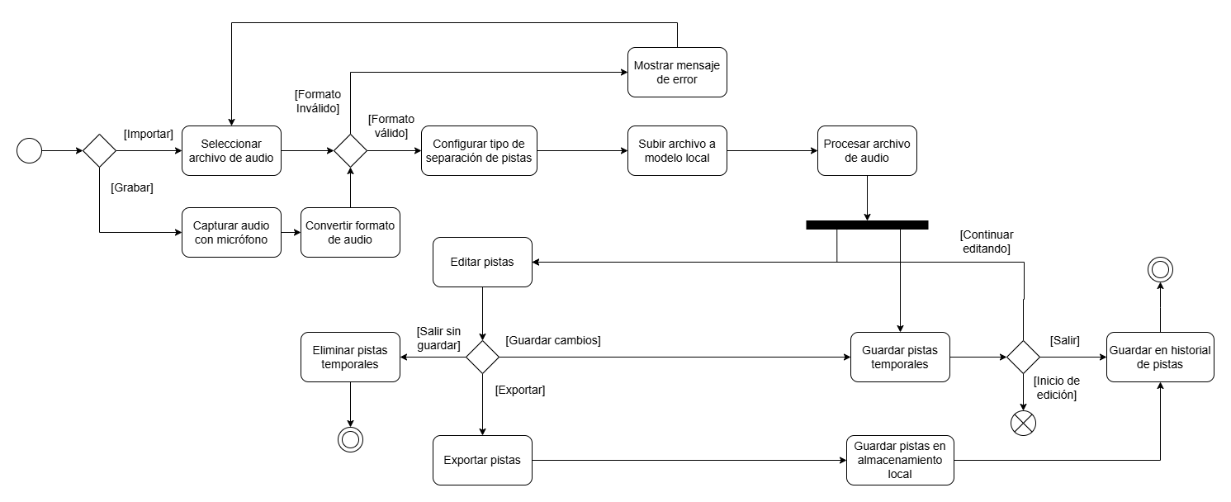
Vista Lógica

Slide 4
Descripción
Por medio de un diagrama de actividad se representa la lógica general de la aplicación para cumplir con la separación de audio, incluyendo la carga del archivo a procesar, la edición de las pistas separadas por el modelo y los estados del almacenamiento en el momento que sucede cada acción. Esta tiene en cuenta las decisiones comunes disponibles para el usuario y qué acciones se espera del sistema en base a ellas.

Slide 5
Catálogo
Nodos de decisiones (◇):
¿Se subirá un archivo de audio o se usará el micrófono?
¿Es el formato del archivo que se carga válido (dentro de los permitidos)?
Nodos de decisión paralelos:
¿Se saldrá sin guardar, guardará cambios o exportará?
¿Se acaba de inicializar la edición, se hicieron cambios nuevos para continuar editando o guardará y saldrá?

Slide 6
Catálogo
Acciones:
Formas de carga inicial:
Seleccionar archivo de audio: Involucra el proceso de subir un archivo de audio desde el almacenamiento local.
Capturar audio con micrófono: Se usará un micrófono para grabar el audio y subir el archivo resultante de este a procesamiento.
Convertir formato de audio: Se convertirá automáticamente el archivo grabado por el micrófono para la carga del resultado.
Mostar Mensaje de Error: En caso de haber un problema con el formato del archivo cargado, se notificará al usuario.
2. Configurar tipo de separación de pistas: El usuario deberá escoger el tipo de separación de pistas que desea realizar.

Slide 7
Catálogo
Acciones:
3. Subir archivo a modelo local: A través de un servicio que comunique con el modelo de IA dentro de la aplicación, se subirán los parámetros del archivo de audio cargado y el tipo de separación que se realizará sobre este.
4. Procesar archivo de audio: El modelo de IA local identificará las fuentes de audio del archivo objetivo según el tipo seleccionado y devolverá las pistas singulares que lo componen.
5.1. Editar pistas: El usuario recibirá las pistas en una vista de editor donde cada acción de añadir efectos, cambiar volumen de una pista, hace parte de la edición. En esta podrá elegir salir (sin guardar), guardar los cambios (o salir y guardar) y exportar las pistas seleccionadas.

Slide 8
Catálogo
Acciones:
5.2. Guardar pistas temporales: Al generarse las pistas, estas se guardarán para ser accedidas por el editor, también se aplicarán los cambios, y se matendrán si el usuario guarda y sale.
6. Exportar pistas: Las pistas seleccionadas serán convertidas en el formato de exportación y preparadas para ser almacenadas como resultado final con las ediciones respectivas que realizó el usuario.
7. Guardar pistas en almacenamiento local: Las pistas exportadas serán guardadas en una carpeta de salida específica.
8. Guardar en historial de pistas: Se añade al historial la separación realizada.

Slide 9
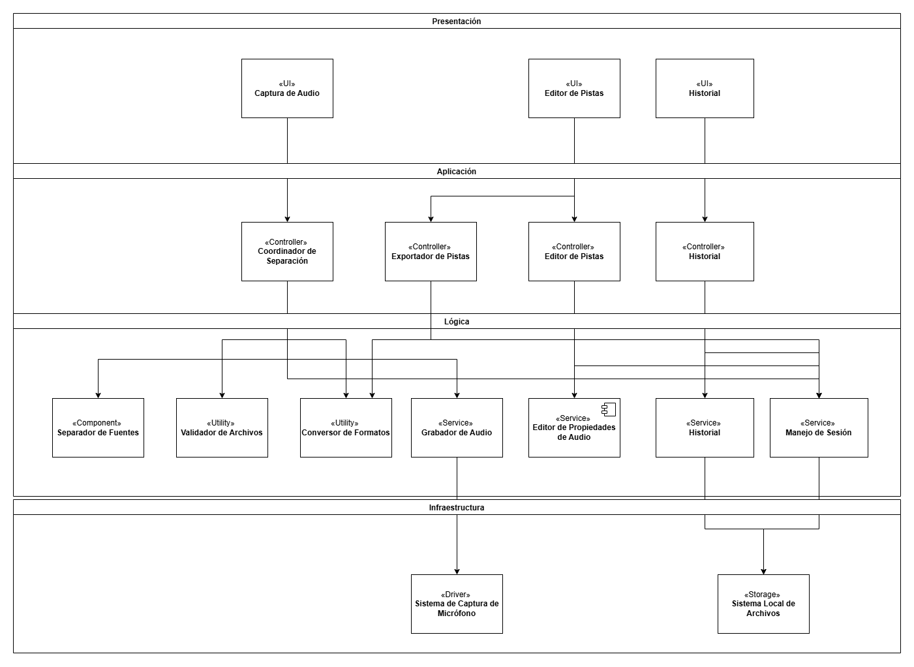
Vista de Componentes

Slide 10
Descripción
El diagrama presenta una arquitectura en capas para la aplicación con su enfoque offline-first. La aplicación utiliza un modelo de IA local para garantizar portabilidad y calidad sin depender de conexión a internet. Las capas incluyen: Presentación (interfaz de usuario), Aplicación (controladores), Lógica (servicios y utilidades) e Infraestructura (interacción con hardware y almacenamiento local). En cada una de estas, los diversos componentes contienen una etiqueta que va relacionada a la capa en la que se encuentran y hacen uso de las capas de abajo desde el orden superior como indica la estructura en capas, separando la responsabilidad de cada una en lo posible.

Slide 11
Catálogo
Capa de Presentación:
Captura de Audio: Interfaz donde el usuario puede elegir si grabar o subir un archivo de audio del almacenamiento local.
Editor de Pistas: Interfaz para editar propiedades de las pistas extraídas, también es por donde se accede a las opciones de guardar cambios y exportar.
Historial: Muestra un registro de las separaciones guardadas.

Slide 12
Catálogo
Aplicación:
Coordinador de Separación: Coordina la separación de fuentes desde la carga del archivo, la conversión automática si viene de una grabación por micrófono del dispositivo, y comunicar el archivo hacia el componente que contiene la lógica e interacción con el modelo (Separador de Fuentes).
Exportador de Pistas: Gestiona la exportación de pistas editadas.
Editor de Pistas: Recibe las modificaciones aplicadas por el usuario y las comunica al servicio que se encargará de saber aplicar las modificaciones (Editor de Propiedades de Audio).
Historial: Administra la consulta y recuperación del historial.

Slide 13
Catálogo
Lógica:
Separador de Audio: Implementa el modelo de IA para separar pistas y preprocesamiento de ser necesario.
Validador de Archivos: Verifica formatos del audio de entrada.
Conversor de Formatos: Convierte archivos a formatos compatibles.
Grabador de Audio: Procesa la grabación desde el micrófono.
Editor de Propiedades de Audio: Aplica efectos y ajustes básicos a la(s) pista(s) seleccionada(s).
Historial: Lógica para almacenar y recuperar acciones del almacenamiento local.
Manejo de Sesión: Se encarga de gestionar los cambios en el conjunto de pistas que se encuentran en edición. Es usado por procesos que guardan cambios o interactúan con las que se almacenan temporalmente.

Slide 14
Catálogo
Infraestructura:
Sistema de Captura de Micrófono: Driver y permisos para acceder al hardware del micrófono.
Sistema Local de Archivos: Almacenamiento y sistema de archivos del dispositivo donde se almacenan información local de la aplicación.

Slide 15
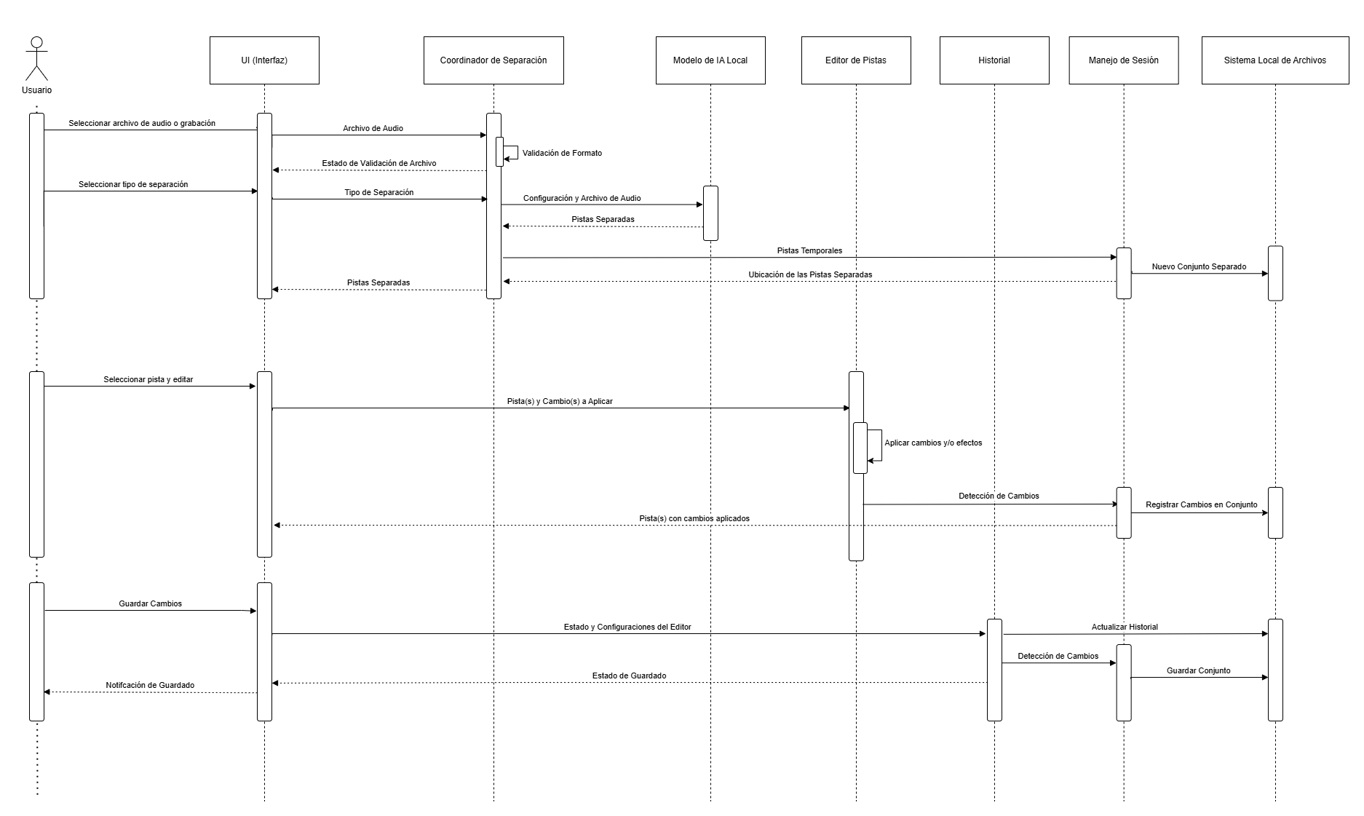
Vista de Procesos

Slide 16
Descripción
El diagrama de procesos retrata a más detalle el flujo que se presentó previamente en la vista lógica de la aplicación, demostrando las peticiones y respuestas de cada capa descrita también en la vista de componentes. El escenario secuencial acaba en el momento que el usuario guarda los cambios finales de la edición de su audio.

Slide 17
Sobre el Flujo
En este se ejemplifica la interacción en mejor detalle de los componentes descritos en el diagrama de componentes. El flujo comienza como ya está claro, con la carga de un archivo, se detalla las acciones de cada componente y las respuestas que tienen durante cada tiempo de la actividad. El único componente nuevo que puede pecibirse es el Modelo de IA, que finalmente es usado por el componente de Separador de Fuentes; fue descrito de tal manera para mejor claridad del procesamiento y su desacoplamiento de lo que realiza el Coordinador de Separación.

Slide 18
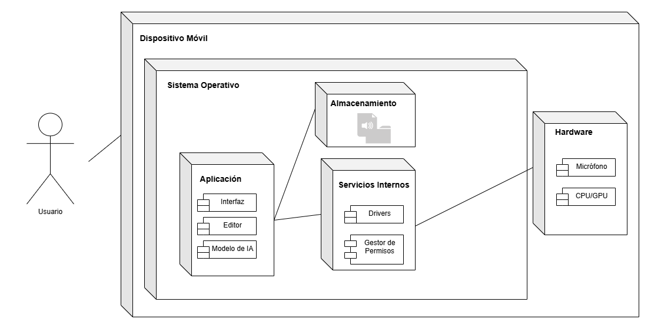
Vista Física

Slide 19
Descripción
Para la vista física, se utiliza un diagrama de despliegue que retrata el contexto en el cual se ejecutará la aplicación, así mismo con otros elementos internos del dispositivo móvil donde se encuentre. En este caso, el ambiente donde se ejecuta (Sistema Operativo), el almacenamiento con el que interactúa y los archivos internos que se espera que con la aplicación se espera que manipule. Al igual, se representa hardware que por medio de la API del sistema operativo, podrán ser usados con los permisos adecuados. Se hace enfásis de la unidad de procesamiento por el uso directo que tendrá el modelo contenido en la aplicación.

Slide 20
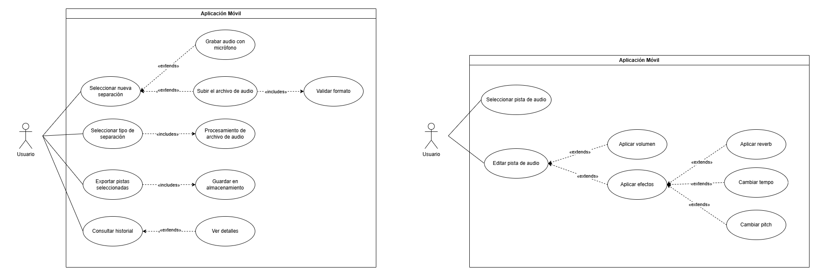
Escenarios

Slide 21
Escenario 1
Este escenario representa al usuario y la posibilidad de iniciar una nueva separación mediante la carga o grabación de audio con validación automática del formato. Posteriormente, se selecciona el tipo de separación y se procesa el archivo con inteligencia artificial. Las pistas generadas pueden exportarse y almacenarse localmente, el usuario puede consultar un historial detallado de separaciones anteriores.

Slide 22
Escenarios

Slide 23
Escenario 2
Este segundo escenario se centra en representar la edición de pistas de audio por parte del usuario una vez se ha realizado la separación respectiva. Tras seleccionar una pista, el usuario puede editarla aplicando diferentes modificaciones como ajuste de volumen y diversos efectos: estos efectos incluyen la aplicación de reverb, cambio de tempo y modificación del pitch.

